Slide 1
আজকের ক্লাশে সবাইকে স্বাগতম

Slide 2
পরিচিতি
কামরুন নাহার
প্রভাষক হিসাববিজ্ঞান
ঈশ্বরগঞ্জ গার্লস স্কুল এন্ড কলেজ
ঈশ্বরগঞ্জ, ময়মনসিংহ
একাদশ শ্রেনি
বিষয়ঃ হিসাববিজ্ঞান ১ম পত্র
অধ্যায়ঃ ০১
সময়ঃ ৪০ মিনিট

Slide 3
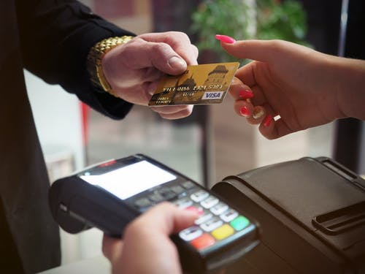
নিচের ছবিটি লক্ষ্য কর

Slide 4
তাহলে আমাদের আজকের পাঠ
লেনদেন

Slide 5
এ অধ্যায় শেষে শিক্ষার্থীরা
হিসাবসমীকরন কি বলতে পারবে ।
হিসাবসমীকরন কি ব্যাখ্যা করতে পারবে ।
হিসাবসমীকরনের উপর লেনদেনের প্রভাব বর্ননা করতে পারবে ।

Slide 6
হিসাবসমীকরণ
A=L+OE
এখানে,
A= Assets (সম্পদ)
L=Liabilities (দায়)
OE= Owner’s equity( মালিকানাস্বত্ব)

Slide 7
হিসাবসমীকরণের ভিত্তিতে ডেবিট-ক্রেডিট নির্ণয়
হিসাব | ডেবিট | ক্রেডিট
সম্পত্তি | বৃদ্ধি পেলে | হ্রাস পেলে
দায় | হ্রাস পেলে | বৃদ্ধি পেলে
মুলধন | হ্রাস পেলে | বৃদ্ধি পেলে
উত্তোলন | বৃদ্ধি পেলে | হ্রাস পেলে
আয় | হ্রাস পেলে | বৃদ্ধি পেলে
ব্যয় | বৃদ্ধিপেলে | হ্রাসপেলে

Slide 8
হিসাবসমীকরণের উপর লেনদেনের প্রভাবঃ
জনাব জাহিদ ২০২০ সালের ১ লা জানুয়ারী তারিখে ১০০০০
টাকা নিয়ে ব্যবসা শুরু করেন ।
সম্পদ =দায় =মালিকানাস্বত্ব
+১০০০০ ১০০০০

Slide 9
মূল্যায়ন
হিসাব সমীকরন বলতে কি বুঝ ?

Slide 10
বাড়ির কাজ
লেনদেনের উপর হিসাবসমীকরনের চারটি প্রভাব লিখে নিয়ে আসবে ।

Slide 11
ধন্যবাদ

